Slide 1
Unit 4 Day 1
I can talk about movies!

Slide 2
Qui est-ce?
Comment est-elle?
Qu’est-ce qu’elle porte?
Notes:
Jennifer lawrence

Slide 3
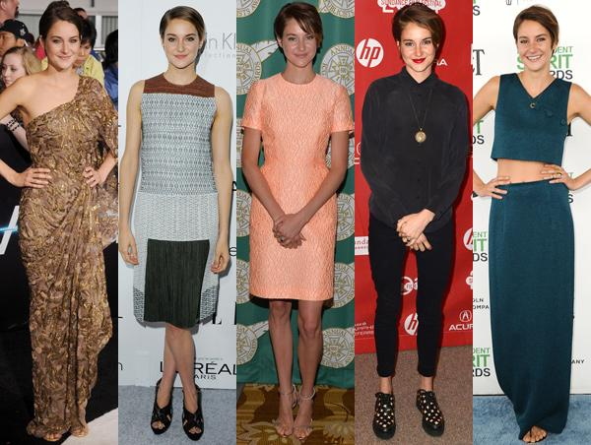
Qui est-ce?
Comment est-elle?
Qu’est-ce qu’elle porte?
Notes:
Shailene Woodly

Slide 4
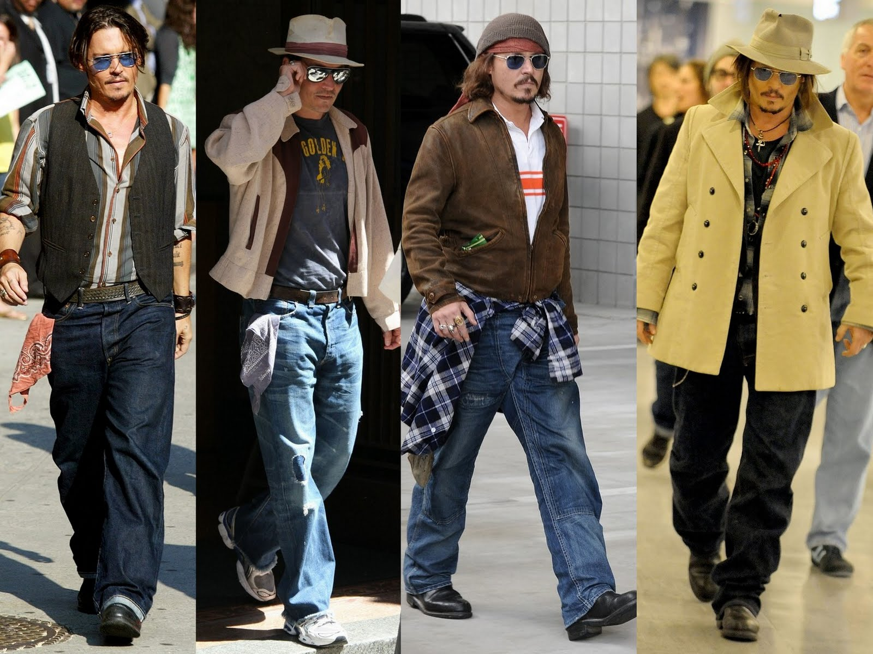
Qui est-ce?
Comment est-il?
Qu’est-ce qu’il porte?
Notes:
Johnny Depp

Slide 5
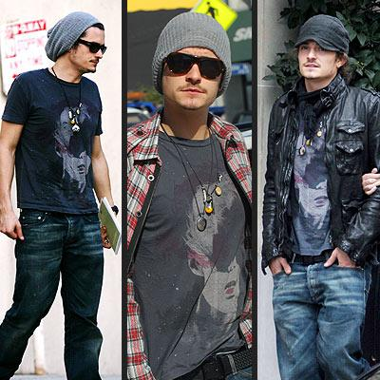
Qui est-ce?
Comment est-il?
Qu’est-ce qu’il porte?
Notes:
Orlando Bloom

Slide 6
COMMENT EST LE FILM?

Slide 7
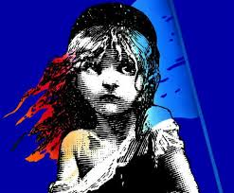
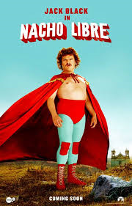
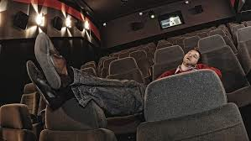
c’est émouvant
c’est génial
c’est embarrassant
c’est ennuyeux

Slide 8
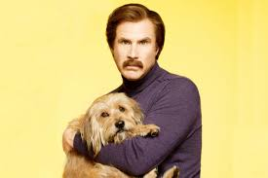
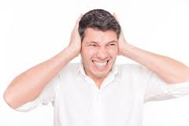
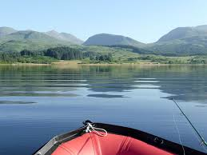
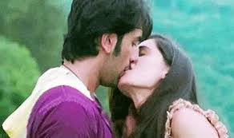
C’est bruyant
C’est fascinant
C’est passionnant
C’est calme
C’est tranquille

Slide 9
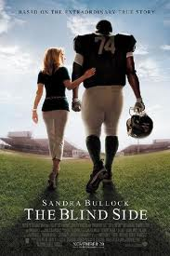
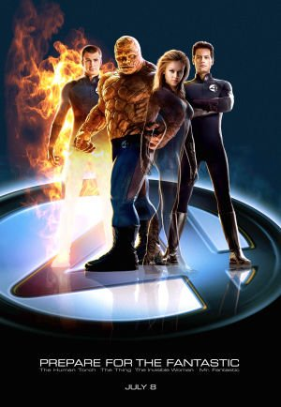
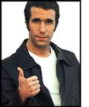
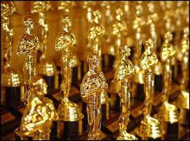
C’est fantastique
C’est phénoménal
C’est incroyable
C’est chouette

Slide 10
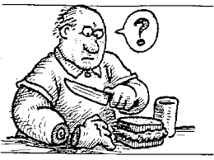
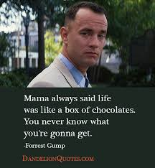
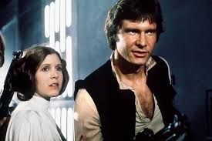
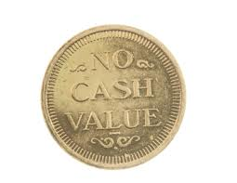
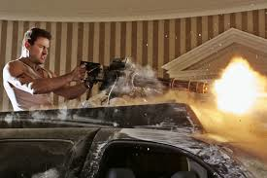
C’est stupide
C’est célèbre
C’est nul
C’est violent(e)

Slide 11
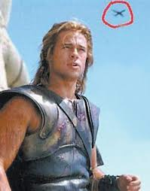
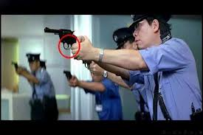
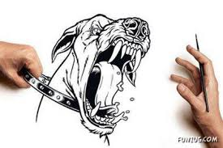
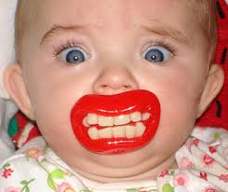
C’est irréaliste
C’est réaliste
C’est ridicule

Slide 12
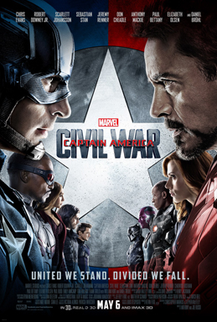
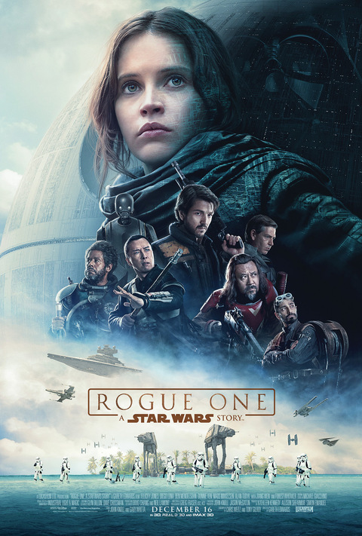
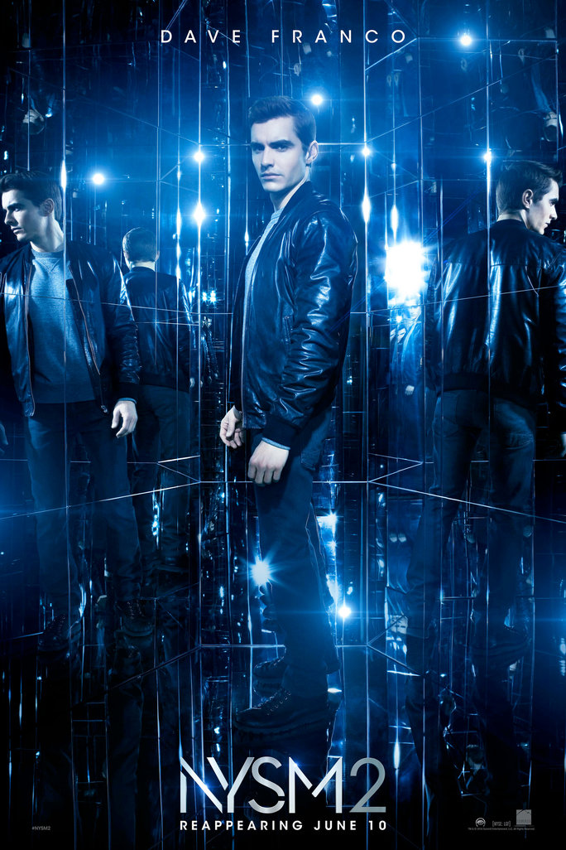
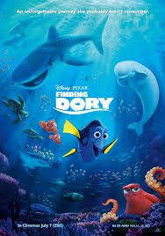
P1: Comment est …?
P2: C’est …

Slide 13
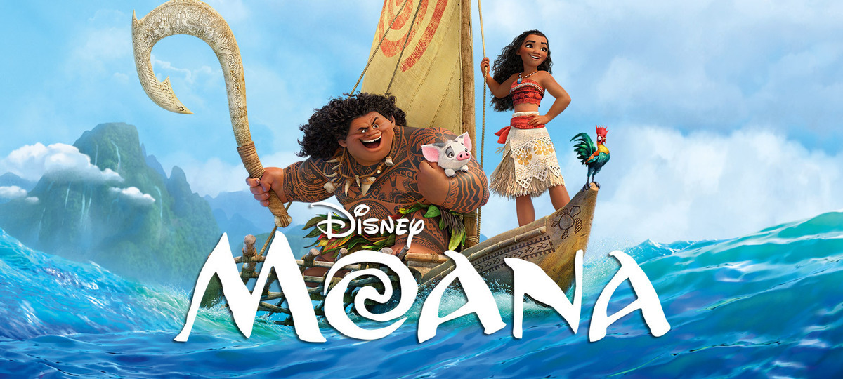
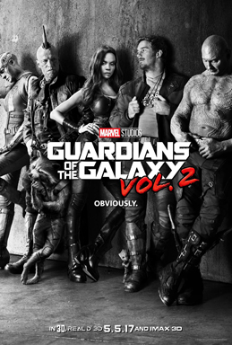
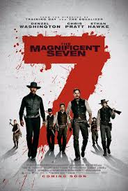
P1: Comment est …?
P2: C’est …

Slide 14
P1: Comment trouves-tu …?
P2: Je le trouve …

Slide 15
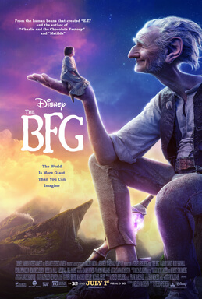
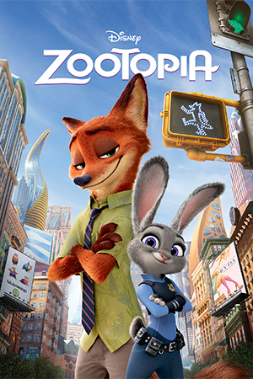
P1: Comment trouves-tu …?
P2: Je le trouve …

Slide 16
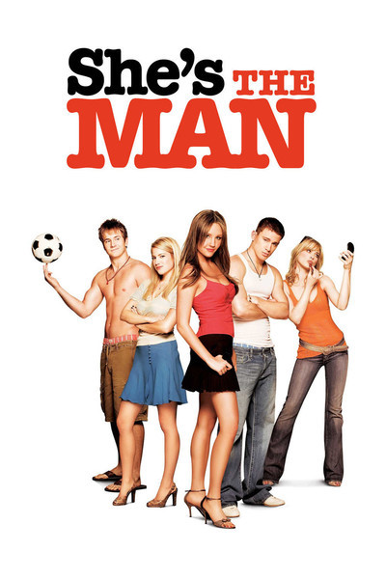
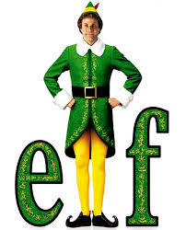
P1: Comment trouves-tu…?
P2: Je l’adore!
Je le déteste!
P1: Pourquoi?
P2: Parce que c’est…

Slide 17
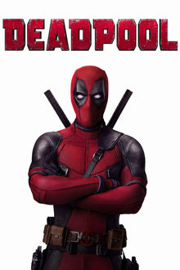
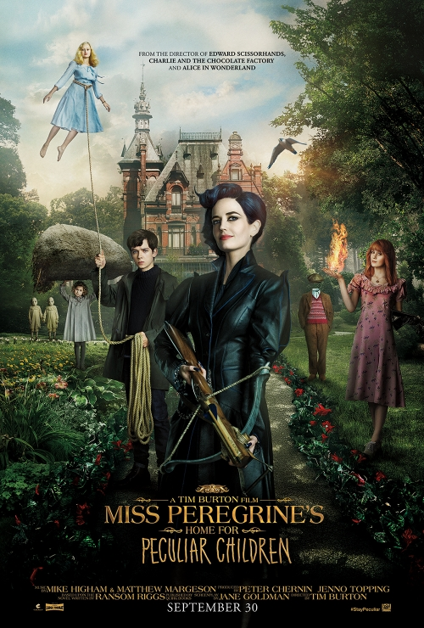
P1: Comment trouves-tu…?
P2: Je l’adore!
Je le déteste!
P1: Pourquoi?
P2: Parce que c’est…

Slide 18
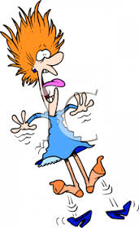
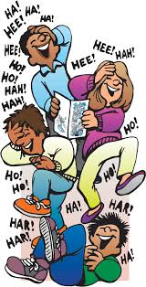
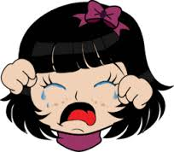
LES FILMS
un film comique
un film d’horreur
un film romantique
un film tragique

Slide 19
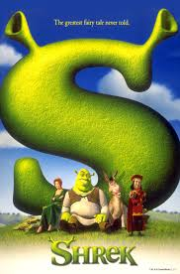
un film d’aventure
un film d’action
un dessin-animé
un documentaire

Slide 20
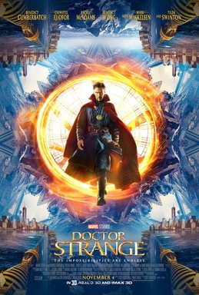
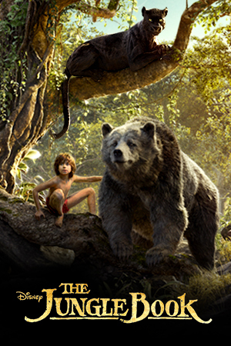
P1: Comment est…?
P2: C’est un film ________.

Slide 21
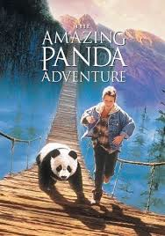
P1: Comment est …?
P2: C’est un film ________.

Slide 22
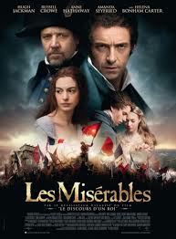
P1: Comment est …?
P2: C’est un film ________.

Slide 23
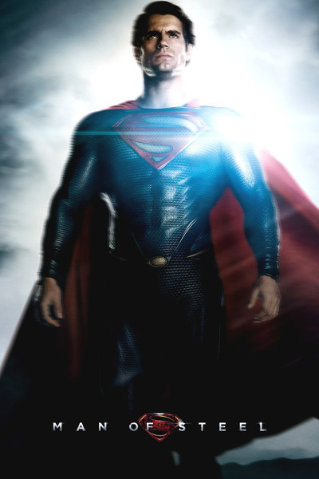
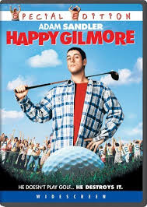
P1: Comment est …?
P2: C’est un film ________.

Slide 24
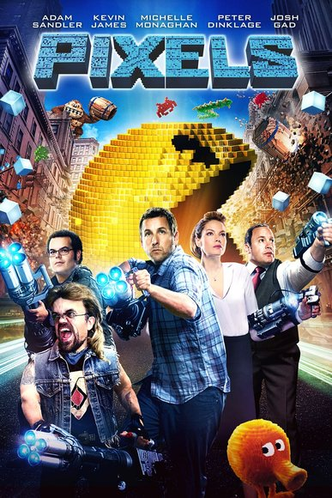
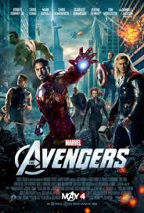
P1: Comment est …?
P2: C’est un film ________.

Slide 25
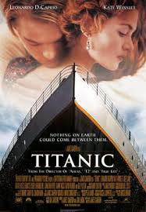
P1: Comment est …?
P2: C’est un film ________.

Slide 26
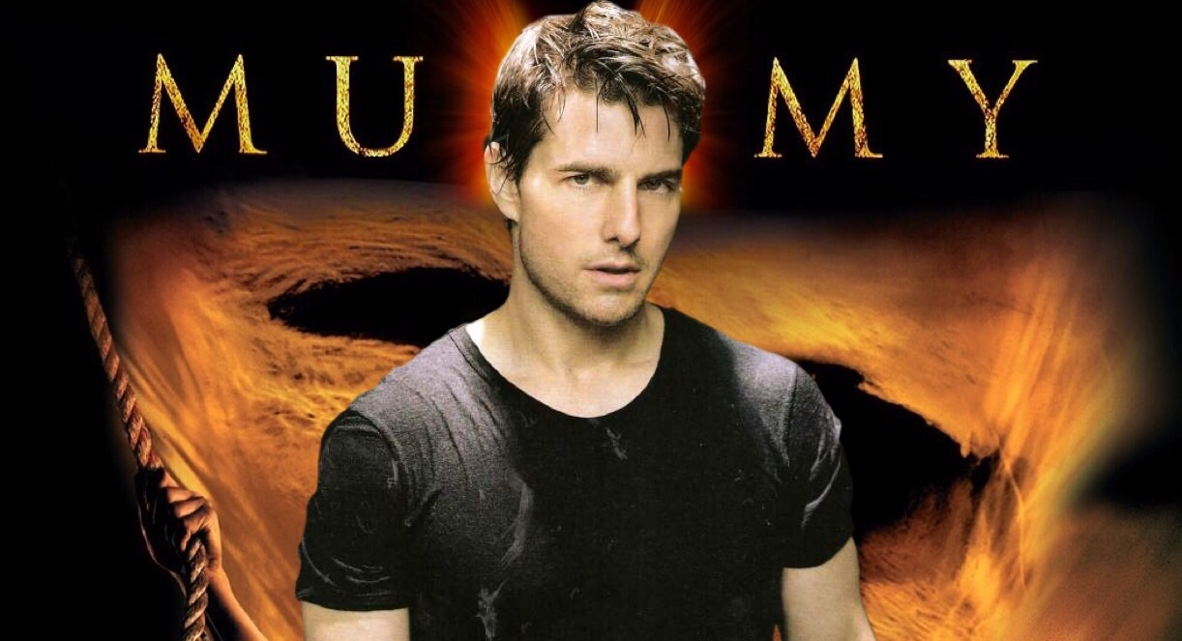
P1: Comment est …?
P2: C’est un film ________.

Slide 27
Quel acteur adores-tu? Pourquoi?
Je l’adore parce que…

Slide 28
Quel rôle est-ce qu’il joue?
Il joue le rôle de…

Slide 29
Quelle actrice adores-tu? Pourquoi?
Je l’adore pa

Slide 30
Quel rôle est-ce qu’elle joue?
Elle joue le rôle de…

Slide 31
Quel film
est-ce que tu aimes?
Pourquoi?
Je l’aime parce que…

Slide 32
Guess that movie 2016!
I will describe 5 popular movies from this year.
Listen carefully.
Write down the movie you think I’m describing.
Once I’ve finished, compare with a partner.
Talk about each movie with your partner.
Notes:
Activity: Describe a movie and students guess which one…

Slide 34
extras

Slide 35
Pourquoi?

Slide 36
Pourquoi?

Slide 37
Pourquoi?

Slide 38
Pourquoi?

Slide 39
Pourquoi?

